Slide 1
Численность
и
воспроизводство населения мира.
Презентацию выполнила
учитель географии
МКОУ ВСШ №4 г. Йошкар-Олы
Нестерова О. А.

Slide 2
Демография – наука о закономерностях воспроизводства
населения, изучающая его численность, естественный прирост, половой состав и т.д.
Рост населения определяется его характером воспроизводства.
Воспроизводство – совокупность процессов рождаемости,
смертности и естественного прироста, которые обеспечивают
беспрерывное возобновление и смену людских поколений.
I тип воспроизводства
«Демографическая зима»
II тип воспроизводства
«Демографический взрыв»

Slide 3
I тип воспроизводства
«Демографическая зима»
*Относительно невысокие показатели рождаемости, смертности и естественного прироста;
*Стабилизация численности населения;
*«Старение населения»;
*характерен для стран зарубежной Европы, СНГ, Северной Америки, Австралии, Японии.

Slide 4
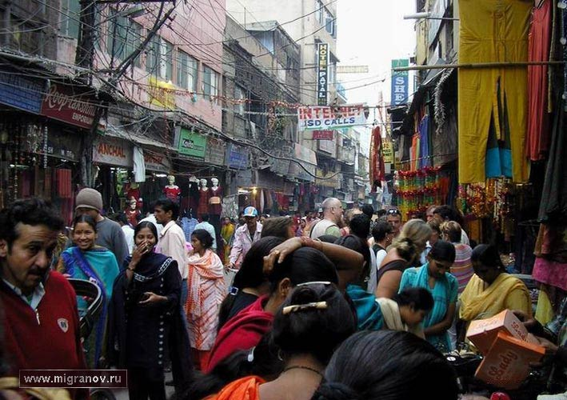
II тип воспроизводства
«Демографический взрыв»
*Высокие и очень высокие показатели рождаемости и естественного прироста; относительно низкие показатели смертности;
*Большая доля людей молодого возраста;
*характерен для развивающихся стран Африки, Латинской Америки, Зарубежной Азии.

Slide 5
Демографическая политика-управление воспроизводством населения.
А.I тип воспроизводства – направлена на повышение рождаемости.
В.II тип воспроизводства – направлена на снижение рождаемости.

Slide 6
Демографическая политика
стран Европы.
*Единовременные ссуды молодоженам;
*ежемесячные пособия;
*длительные отпуска по беременности и родам;
*преимущественное право на устройство детей в детские учреждения.

Slide 7
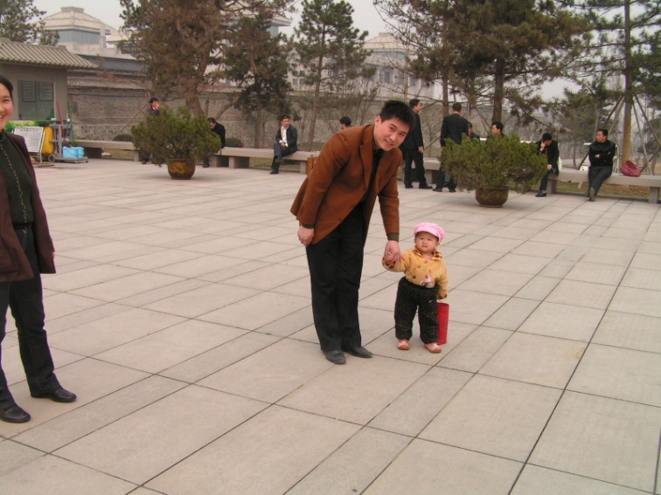
Демографическая политика Китая.
*Девиз политики: «Один ребенок в семье»,
«Одна супружеская пара - один ребенок»,
«Народ без братьев и сестер».
*Стимулирование поздних браков;
*Поощрение однодетных семей;
*Лишение льгот с рождением второго
ребенка.

Slide 8
Качество населения.
Качество населения - комплексное понятие включающее показатели:
Экономические.
Социальные.
Экологические.
Культурные.
Уровень грамотности.
Средняя продолжительность жизни.

Slide 9
Спасибо за внимание!

